Slide 1
Carro péndulo invertido
Natalia Isabel Hernández
Leidy Yuliana quintero
Jhon Anderson Sánchez

Slide 2
Lógica difusa
La lógica difusa es una rama de las matemáticas que procesa datos inciertos, el avance de la tecnología y las necesidades actuales de la sociedad exigen la existencia de sistemas inteligentes y en muchas ocasiones autónomos, varios de estos sistemas están basados en la lógica difusa, es decir, información vaga o de difícil especificación.

Slide 3
Controlador difuso
La principal aplicación actual de la lógica difusa son los sistemas de control difuso, que utilizan las expresiones difusas para formular las reglas que controlarán dichos sistemas. Como la lógica difusa sugiere un cierto grado de pertenencia para un dato que se presente dentro de los conjuntos difusos, permite a un controlador difuso tomar diferentes grados de acción en un sistema. En los sistemas de control debe tomarse en cuenta el conocimiento experto de una 0 varias personas para la realización de la base de conocimientos sobre la cual se basará la toma de decisiones.

Slide 4
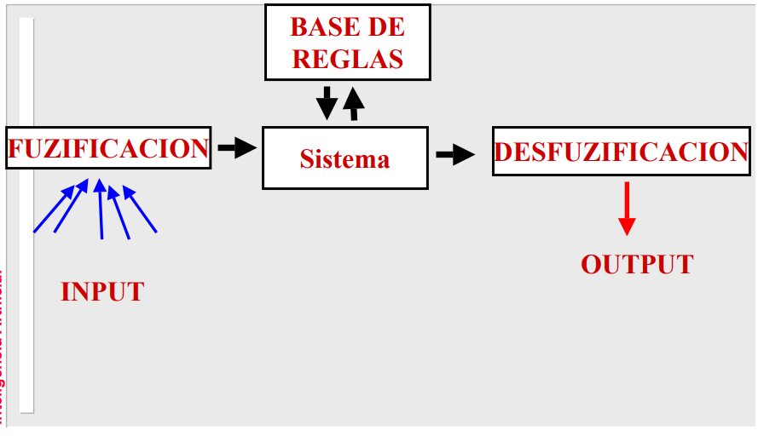

Slide 5
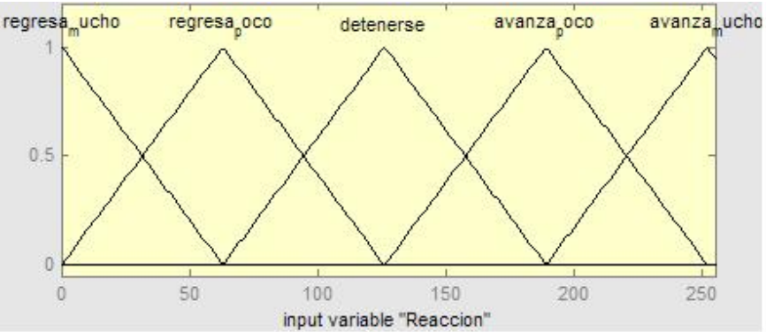
Fuzificación
Las entradas al controlador difuso son valores discretos en el rango mencionado (de 0 a 1045). Con cada una de las variables de entrada, el valor recibido al controlador es 45 comparado con su respectivo espacio; así obtenemos la información de a que cluster pertenece. Posteriormente, se calcula la membresía del valor de cada entrada en cada uno de los clusters que tenga pertenencia.

Slide 6
Base del conocimiento
ENTRADAS
DISTANCIA | REACCIÓN
Adelante | Cambia de posición del péndulo
Centro | Intenta quedarse en neutro
Atrás | Cambia de posición del péndulo
SALIDA
DISTANCIA | REACCIÓN
Adelante | Cambia de posición desplazándose hacia adelante
Neutro | Intenta quedarse en neutro
Atrás | Cambia de posición desplazándose hacia atrás

Slide 7
Inferencia
El proceso de inferencia utilizado es el de mínimo — máximo; sus características es de los métodos más apropiados para realizar un controlador compilado

Slide 8
Defuzificación
Como última parte de los procesos del controlador difuso, se lleva a defuzificación. En este proyecto, el método utilizado es el del centroide, su elección se debe a la misma razón que el método de inferencia elegido; es decir, practicidad para ser implementado. Es importante mencionar, que no por ello, se compromete de ninguna manera su eficiencia, ya que estos métodos son también muy confiables.

Slide 9
Aplicaciones
En Biomecánica el péndulo invertido es frecuentemente utilizado para modelar bípedos caminantes, tal como el robot humanoide. En los robots bípedos la pierna de apoyo en contacto con el suelo a menudo se modela como un péndulo invertido, mientras que la pierna en movimiento se comporta como un péndulo que oscila libremente, suspendido de la cadera del humanoide.
Segway human transporter, el cual es un péndulo invertido, cuyo control está basado en entradas sensoriales de giroscopios montados en la base del segway y un sistema de control por computadora que mantiene el balance mientras las personas se pasean sobre el vehículo.
Se pretende implementar el sistema (lazo abierto) de péndulo invertido con control PID para un velocímetro y un tacómetro donde la señal de entrada del sistema será dada por un encoder óptico y después del proceso de control se moverá una manecilla(salida) dependiendo si se acelera, desacelera, o revoluciona.

Slide 10
